Slide 1


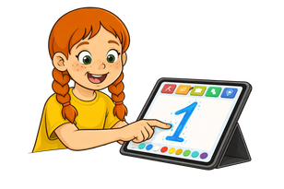
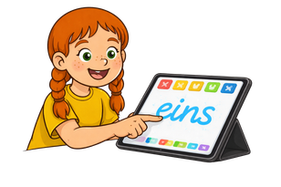

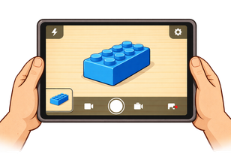
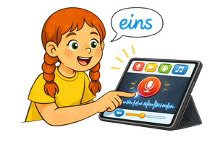

Ein E-Book erstellen (1)
Profiauftrag
Mathe
Erstelle ein Zahlenbuch
mit den Zahlen von 1 - 20
  Öffne die E-Book App.
  2. Zeichne die Zahl 1 und verziere sie.
  3. Schreibe die Zahl als Wort auf.
  4. Fotografiere Dinge mit der Menge 1.
.
So gehst du vor:
Ein E-Book erstellen (2)
Profiauftrag
Mathe
Erstelle ein Zahlenbuch
mit den Zahlen von 1 - 20
  5. Spreche die Zahl und nehme dich dabei auf.
  6. Öffne die zweite Seite.
  7. Jetzt wiederholst du alles mit der 2, dann mit der 3 ... bis du alle
Zahlen bis 20 in deinem Zahlenbuch hast.
  8. Schicke dein Zahlenbuch an deine Lehrkraft.
So gehst du vor:
Tablet-Kompass GS | Profiaufträge | Version 1.0 Lizenz: CC BY-SA 4.0 ISB (München)

Slide 2

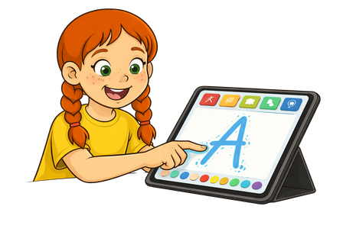



Ein E-Book erstellen (1)
Profiauftrag
Deutsch
Erstelle ein Buchstabenbuch.
  Öffne die E-Book App.
  2. Suche dir einen Buchstaben aus.
  3. Gestalte den Buchstaben auf einer Seite.
  4. Schreibe Wörter, die mit dem Buchstaben beginnen.
.
So gehst du vor:
Ein E-Book erstellen (2)
Profiauftrag
Deutsch
Erstelle ein Buchstabenbuch.
So gehst du vor:
  5. Fotografiere Dinge, in denen der Buchstabe versteckt ist.
6. Spreche die Wörter und nehme dich dabei auf.
  7. Jetzt wiederholst du alles mit 4 anderen Buchstaben.
  8. Schicke dein Buchstabenbuch an deine Lehrkraft.
.
Tablet-Kompass GS | Profiaufträge | Version 1.0 Lizenz: CC BY-SA 4.0 ISB (München)

